Slide 1
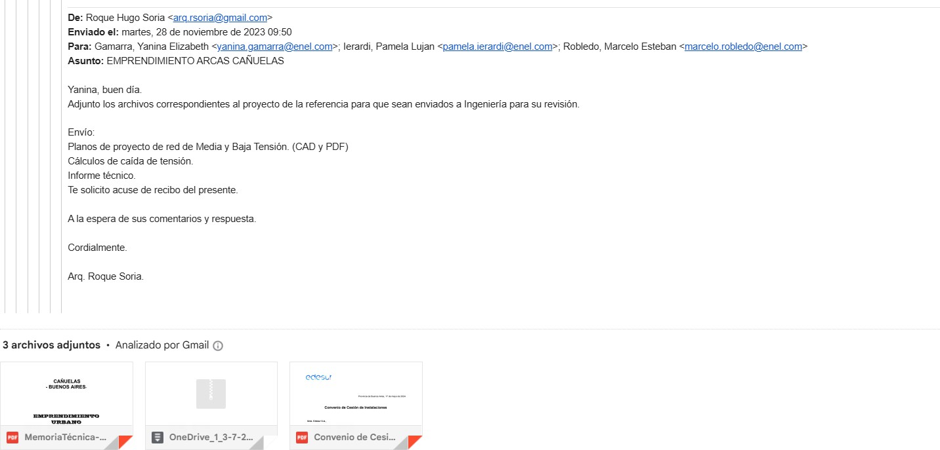
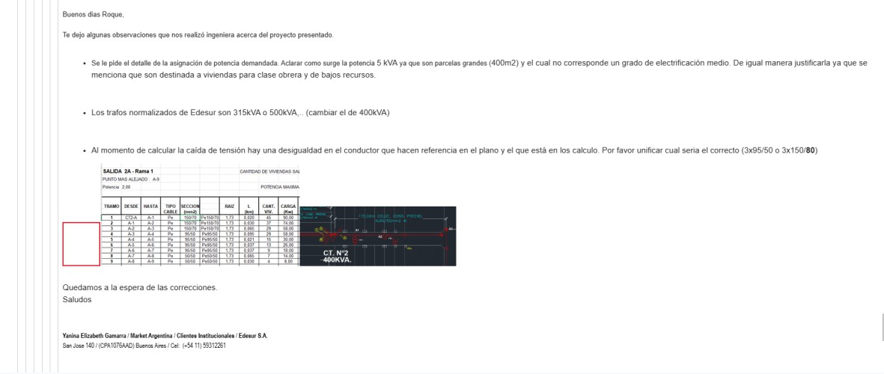
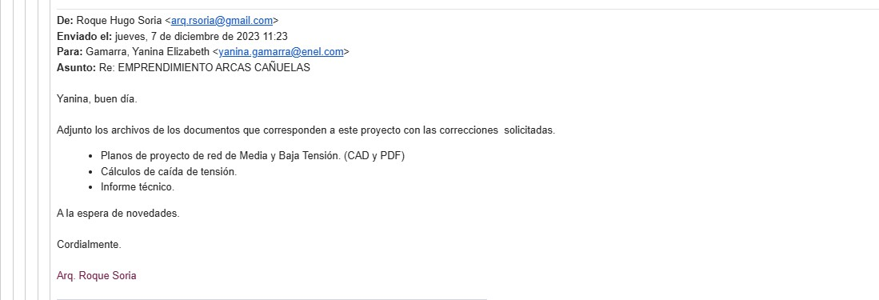

Slide 2
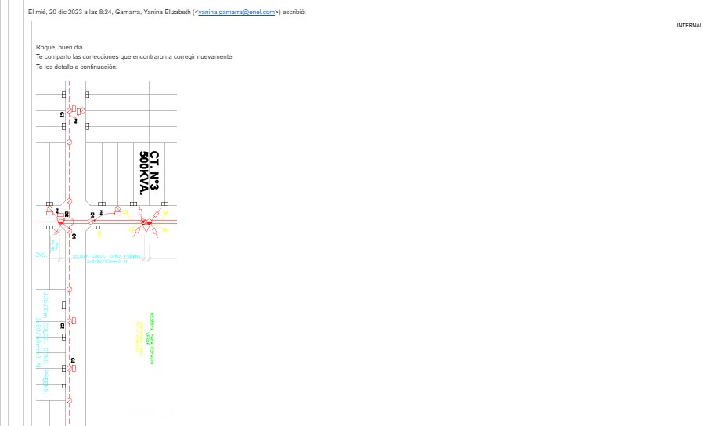

Slide 3
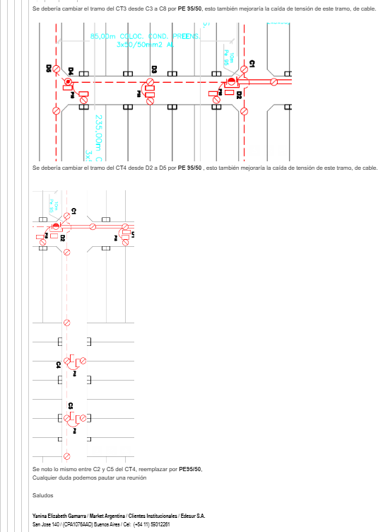
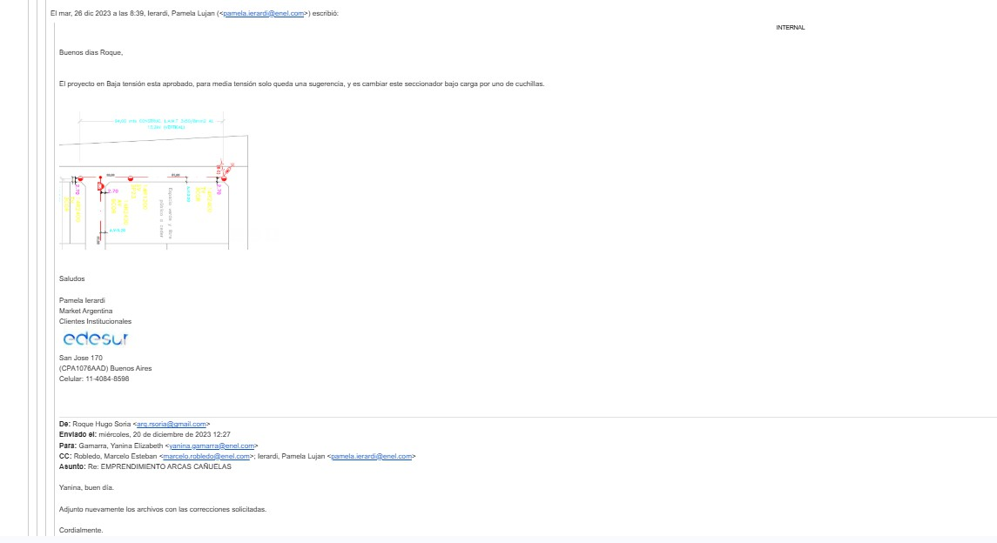

Slide 4
Re EMP RENDIMIENTO ARCAs C#ÑUEL As
Gracias Rogue.
Cuando conte mos con el aproba do de materiales y el equivalente aére o confeccionamos el convenio de cesió n de redes.
dna EEzz@h Gareaza .' Matzt bna/ Cientes MsótMcionzgee/ Edegur LA San Use 140.' [C 1076xADj BMeos Ái/es/ Cel: [*s4 11j 5'a12261
De: Roque Hugo Soria <arq. rso riaBqmail com>
En viado el: miércoles. 14 de febrero de 2024 09 52
Para: Gamarra, Yanina Elizaoeth <yanina.gamarra(Benel com>
CC: lerardi. Pamela Lujan <pame la ieraídi@enel com>. Ro bledo. Marcelo Esteban <marcelo ro bledo@ enel como Asunto: Re: Ek1PRENDIMIE NTO ARCAS CAÑUELAS
Yanina, buen dia.
Adjunto oertificados de Visa do del Colegio de Ingenieros.
Además s olicito se realice el convenio de cesión de instalaciones.
Por el momenB se realzará una 1º etapa de la obra por lo tanto, adjunto plano de esa pnnera etapa y planilla de materiales correspondiente.
Adjunto:
Certificados de Visado Colegio de Ingenieros. Plano de M.T y B.T de primera etaDa.
Listado de materiales oe primera etapa.
S aludos cordiales.
Arq Roque Soria

